Slide 1
第4章 线性规划
虽然这一章才开始讲线性规划，但是通过前面Gurobi的学习，其实我们已经掌握了如何通过Gurobi或Ortools来求解线性规划问题，这一章中讲到的问题模型也可以轻松通过求解器求解。但是这一章，我们还是要讲讲什么是线性规划以及线性规划的标准形式，线性规划求解方法，包括单纯形法、内点法、列生成法，使读者对线性规划有一个更深的认识。

Slide 2
4.1 线性规划的标准型
我们来看一个简单的数学规划模型：
显然这不是线性规划数学模型的标准形式，在线性规划求解方法中，模型的标准形式是：
（1）目标函数求最大值。
（2）约束条件为等式约束。
（3）约束条件右边的常数项大于等于0。
（4）所有变量大于等于0。

Slide 3
4.2 单纯形法
单纯形法是求解线性规划的经典方法，其原理类似多远消去法求解多元一次方程的原理类似，在具体的实现上，是通过矩阵的变换对解空间进行搜索。由于目标函数和约束都是凸函数，所以单纯形法能够以很高的效率求解线性规划问题。单纯形法是运筹优化算法的基础算法，也是后续其他整数规划等算法的基础，因此本小节非常重要，务必掌握。

Slide 4
4.2.1 单纯形法的原理
单纯形法是解决线性规划问题的一个有效的算法，在本小节中我们来讲如何使用单纯形法求解线性规划方程。由于线性规划模型中目标函数和约束方程都是凸函数，因此从凸优化的角度来说，线性规划的最优解在可行域的顶点上，单纯形法的本质就是通过矩阵的线性变换来遍历这些顶点来计算最优解。

Slide 5
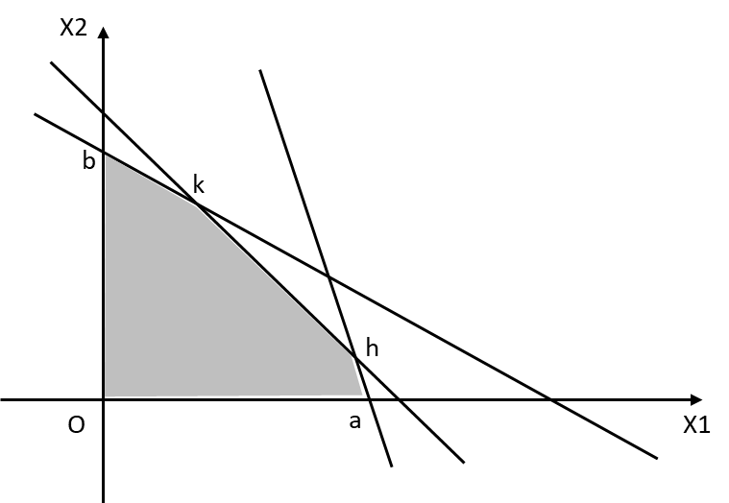
4.2.2 单纯形法的过程
假设上面例子的可行域如图所示，那么单纯形法就是遍历0,a,h,k,b点判断最优解，经过遍历后发现h(57,15)点最优，Z=5700，如图4.1所示。
图4.1 单纯形法可行域

Slide 6
4.3 单纯形的数学规范型
在上一小结中，我们讲解了单纯形的计算过程，这里讲解单纯形法的数学原理。
假设有一个规划问题：
将x变量拆解为基变量 和非基变量 两部分，即 ，同理，将C拆解为 ,将A拆解 为两部分。
设前m个变量 为基变量，后面的 为非基变量，则约束方程可以写成如下形式：
则基变量的值为

Slide 7
4.4 内点法
内点法也是求解线性规划的一个方法，相比单纯形法，内点法在大规模线性优化、二次优化、非线性规划方面都有比较好的表现，内点法是多项式算法，随着问题规模增大计算复杂度不会急剧增大，因此在大规模问题上比单纯形法有更广泛的应用。

Slide 8
4.4.1 内点法的原理
内点法的求解思路和拉格朗日松弛法的思路类似，将约束问题转化为无约束问题，通过无约束函数的梯度下降进行迭代直至得到有效解。所谓内点法，就是梯度下降的过程中，如果当前迭代点是在可行域外，则给损失函数一个非常大的值，这样就能约束在可行域内求解。但是内点法不能处理等式约束，因为构造的内点惩罚函数是定义在可行域内的函数，而等式约束优化问题不存在可行域空间。由此看来，内点法和单纯形法对优化问题的形式是不一样的。

Slide 9
4.4.2 内点法过程
下面我们来看看内点法是如何将约束问题转化为无约束问题的。考虑这样一个最小化的线性规划问题：
借鉴拉格朗日思路，这个线性规划问题可以表示成如下函数：
m是约束方程个数，I是指示函数，一般定义如下：

Slide 10
4.4.3 内点法代码
根据前面的公式推导和梯度函数，接下来我们用Python实现上面的牛顿迭代过程，如代码4-3所示：

Slide 11
4.5 列生成法
列生成法是一种用于求解大规模线性优化问题的非常高效的算法，本质上而言，列生成算法就是单纯形法的一种形式，是用来求解线性规划问题的，所不同的是列生产法改善了大规模优化问题中，单纯形法基变换计算效率低的问题，列生产法在整数规划中已经得到广泛应用。

Slide 12
4.5.1 列生成法的原理
列生成法主要用于解决变量很多而约束相对较少的问题，特别地经常用于解决大规模整数规划问题中，整数规划问题我们后面会讲。单纯型法虽然能保证在数次迭代后找到最优解，但是其面对变量很多的线性规划问题就显得很弱了。因为它需要去在众多变量里进行基变换，这种遍历的计算量是很大的。因此，有人基于单纯型法提出了列生成算法，其思路大概就是先把原问题(master problem)强制把一部分变量限定（restrict）为非基变量得到到一个规模更小（即变量数比原问题少的）的限制主问题（restricted master problem），在限制主问题（restricted master problem）上用单纯型法求最优解，但是此时求得的最优解只是限制主问题的解，并不是原问题的最优解，就需要通过一个子问题（subproblem）去检查在那些未被考虑的变量中是否有使得限制主问题的ReducedCost小于零，如果有，那么就把这个变量的相关系数列加入到限制主问题的的系数矩阵中。

Slide 13
4.5.1 列生成的过程
在运筹学中一个经常提到的例子切割钢管问题（Cutting Stock Problem）来说明列生成的计算步骤。
假设需要长度为3、7、9、16米的钢管各25、30、14、8根,目前只有长度为20米的钢管若干,如何切割使得消耗的钢管数量最少。
钢管的切割方案很多，可以全部切割3米的可以得到6根，也可以切割2根7米的和2根3米的等等。设P为切割方案 ；表示在p切割方案下得到长度为 的钢管的数量，在第2种方案中 ，即得到3米的钢管2根，7米的钢管2根； 表示p切割方案的使用次数。我们可以写出模型如下：
式中 表示长度为的钢管的需求数量。

Slide 14
4.6 对偶问题
在讲列生成法的时候我们讲到了线性规划的对偶问题，那什么是对偶问题呢。原问题和对偶问题可以看成是一个问题的两个视角，比如在一定的资源下如何安排生产才能是利润最大，这个问题的另一个角度就是要购买这些生产资源怎么买才能花的钱最少。从数学的角度来说，如果原问题不好求解，可以尝试从对偶问题角度出发从另一个角度求解原问题，比如在求最小问题中，对偶问题就是在寻找原问题目标函数的下界。

Slide 15
4.6.1 对偶问题的形式
我们来看一个简单的资源优化问题：有三台设备A,B,C，生产两种产品甲和乙分别生产公斤。
从收益的角度来说，问题可以描述成：如何安排生产使得利润最大，从成本的角度来说，如何安排生产使得在满足生产要求下设备的总台时价（成本）最小，所以我们可以写出原问题和对偶问题的数学表达式：
因此我们可以总结出原问题和对偶问题的关系：
（1）原问是求，对偶问题求。
（2）原问题2个变量，对偶问题2个约束条件
（3）原问题3个约束，对偶问题3个变量。
（4）原问题目标函数系数是对偶问题约束方程的常数项。
（5）原问题的约束方程常数是对偶问题目标函数的系数。
（6）原问题约束方程系数矩阵是对偶问题约束方程系数举着的转置。
回忆一下在列生成法中，原问题的只有4个约束方程，所以对偶问题只有4个变量。

Slide 16
对偶问题有几个性质：
（1）可逆性，对偶问题的对偶是原问题。
（2）弱对偶性，设有如下互为对偶的两个
上述性质成为若对偶性，利用若对偶性，我们可以得到问题的规划问题的上界或下界。
（3）无界性，若原问题（对偶问题）的解无界，则其对偶问题（原问题）无可行解。
（4）可行解是最优解时的性质，若是原问题的可行解，是对偶问题的可行解，当时，和是原问题和对偶问题的最优解。
（5）对偶定理，若一个问题有最优解，则另一个问题必有最优解，而且它们的最优目标函数值相等（）。
（6）互补松弛定理，在互为对偶的两个问题中，若一个问题的某个变量取正数，则另一个问题相应的约束条件必取式，若一个问题的某个约束条件取不等式，则另一个问题相应的变量为0。

Slide 17
4.6.2 对称形式对偶
在前一小节讲的对偶形式和我们在列生成法中提到的对偶形式并不相同，所以有必要说一下非对称形式对偶的推导过程。考虑如下形式的规划问题：

Slide 18
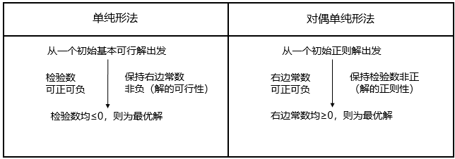
4.6.3 对偶单纯形
如果对偶规划问题实用单纯形法求解，这个过程称为对偶单纯形法。根据对偶理论性质，很容易得出，单纯形过程和对偶单纯形过程的关系如下所示。
图4.4 单纯形与对偶单纯形关系

Slide 19
4.6.4 对偶问题的应用
讲了这么多，对偶问题到底有什么用呢，说起来对偶问题更像一种解题技巧，要用好并不简单，对偶问题的意义有：
（1）对偶问题可以理解为同一问题的另一个方面。
（2）弱对偶定理给原问题的最优解定了一个界，强对偶定理给出了原问题最优解的一个判定条件。
（3）在一些非凸问题或者整数规划问题中，强对偶定理不一定成立，但是通过弱对偶定理我们往往能得到对原问题的一个下界，这对于我们求解原问题有时会有非常大的帮助。
（4）如果原问题比较复杂而对偶问题相对较为简单，我们可以通过对偶问题来判断原问题是否有可行解，这点可以从对偶性质的无界性可以得出，因此，对偶问题可能帮助我们快速了解原问题的基本情况。
如果是用现代求解器，一般都可以直接从求解器的求解结果中得到对偶问题的解，比如前面在讲列生成法的时候可以从Gurobi中得到对偶变量值。

Slide 20
4.7 拉格朗日法
前面我们提到，对于约束优化问题，可以通过内点法转化成无约束优化问题，除了内点法外，还有一种方法应用较广，就是拉格朗日乘子法。拉格朗日乘子法通过引入拉格朗日乘子将等式约束转成无约束优化问题，对于不等式约束，通过KKT对偶条件将转化成等式约束后在使用拉格朗日乘子法求解。拉格朗日求得的并不一定是最优解，只有在凸优化的情况下，才能保证得到的是最优解。

Slide 21
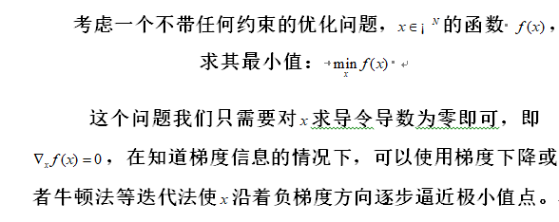
4.7.1 无约束优化

Slide 22
4.7.2 等式约束优化
当目标函数加上等式约束条件后，问题的形式如下：

Slide 23
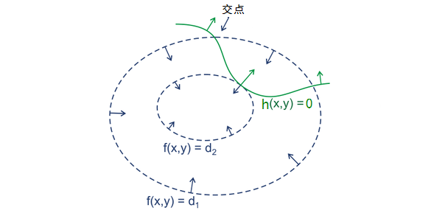
为什么可以这样构造拉格朗日乘子呢，这样做的意义是什么呢？我们来看一个直观的解释，对于二维下的目标函数，在平面中画出的等高线，如图4.5虚线所示，对于只有一个约束，如图4.5实线所示，与只有三种情况：相交、相切、没有交集，如图4.5所示。
图4.5 等式约束等高线

Slide 24
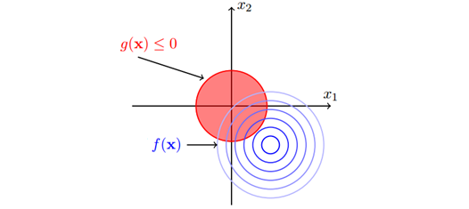
4.7.3 不等式约束优化
在单纯形法中，对于不等式约束是通过引入松弛变量的方式将不能使转换成等式约束，在这里是通过KKT条件转化成拉格朗日乘子法。
当加上不等式约束后，优化问题表示如下：
图4.6 不等式约束等高线1

Slide 25
4.7.4 拉格朗日对偶
在讲KKT条件的时候，我们使用图形化的方法来推导KKT条件，在拉格朗日乘子法中，使用拉格朗日对偶是更一般的方法。
对于前面讲到的一个优化问题：
构造拉格朗日函数得到无约束优化问题：

Slide 26
4.8 本章小结
在章节中，我们讲了线性规划的一般形式，线性规划的一般解法如单纯形法、内点法、列生成法，以及线性规划的对偶问题，更进一步的，我们讲了与内点法思路类似的拉格朗日乘子法，并给给出了单纯形法和内点法的详细求解过程和代码。对偶问题是线性规划的一个重要组成部分，在某些场景下可以简化原问题的求解过程，或者得到原问题的一个上界或下界，在列生成法和拉格朗日乘子法中就使用到了对偶的思想。
线性规划是基础，掌握好线性规划及其求解思路，是学习后面的整数规划、动态规划、网络问题等的基础条件。

